Slide 2
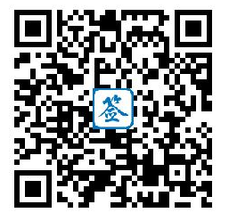
如何做好工程
陈旭
2018-7-24
Notes:
1 例子写到ppt里面
2 工程团队的定位
3 怎么做, 懒体现在哪些方面, 具体的案例, 指导方法怎么做, 勤, 必须要知道的知识及要求; 也要体现在和AI结合的一些方法,
4 不够详细, 内容太少, 每个点列举1-2个例子
5 落点, 落在如何, 而没有介绍工程, 具体要做什么 , 比如引擎的超高并发, 及挑战, 说明难度, 面临的问题, 具体展开, 大运算 ,大数据 ,高访问, 罗列工程的问题, 定义如何做好, 好的工程, 健壮性 ,稳定性 ,优雅, 可复用性. 神经网络拓扑的普适性, 灵活性. 约束及挑战., 评价
6 增加思想, 效率优化,工程优化,必须有极客精神, 在某一点追求极致, 把握度,及事
7 打破保守,不敢否定自我, 长期尝新用新, 学习新东西, CPU->gpu->fpga, mxnet
8 讲点故事
9 补充具体, 及提高
10 我们有哪些,要求哪些,希望新同学编程什么样, 传达理念更重要, 例子展示理念
11 共勉不要了, 机构里不要了, 我们对工程团队的定位, 如何才能做好

Slide 3
内
容
大
纲
1
讯飞研究院工程团队的定位
2
如何做好工程

Slide 4
课程目的
了解工程团队在讯飞的定位
了解讯飞研发的基本步骤
知道如何成为优秀的工程人员

Slide 5
内
容
大
纲
1
讯飞研究院工程团队的定位
2
如何做好工程

Slide 6
工程团队的定位
什么是工程
工程是科学和数学的某种应用，通过这一应用，使自然界的物质和能源的特性能够通过各种结构、机器、产品、系统和过程，是以最短的时间和最少的人力、物力做出高效、可靠且对人类有用的东西

Slide 7

工程团队的定位
工程团队的定位
售前
平台
运维
研究
开发
测试
Notes:
大家都是来自于核心研发平台的, 为什么叫核心呢, 我们处于技术最源头的部分, 给公司各部门提供弹药. 同时,也是公司技术最顶尖的部分, 拥有世界一流的AI技术水平.
希望新来的同学们融入核心研发平台的大家庭, 贯彻公司顶天立地的理念, 技术顶天, 应用落地
作为开发人员, 需要起到承上启下的作用, 下接研究, 上接应用.中接售前并提供咨询与支持. 大家可以认为, 我们就是足球队中的中场.

Slide 8
工程团队的定位
我们的产物
引擎
语音识别,语音唤醒,语音合成
OCR,医疗影像,车载影像
类人答题,语义识别
平台
AI学习平台
AI云服务
Notes:
语音识别-语音转文字, 讯飞输入法
语音合成-高德地图
OCR-身份证识别, 智学答题
医师执照

Slide 9
工程团队的定位
我们所面临的挑战
高并发
语音云日服务40亿以上, 在线听写服务4亿以上
高可靠
可靠性99.99
高性能
从单机4路并发->500路并发
平台复杂
Windows,Linux,Android,IOS
Intel, arm
Gpu, Fpga, Dsp
Notes:
平台复杂, 既能运行在百G内存的服务器上, 也能将其压缩到百K级别运行在嵌入式设备上

Slide 10
工程团队的定位
日常工作的一天
晨会(10分钟)
昨日提交代码的检查与修复(50分钟)
代码开发(4小时)
工作交流(2小时)
日常学习(1小时)
Notes:
感谢测试团队的辛苦工作, 你的每一次代码提交均会有正确性验证, 并同时输出性能, 效果, 功能一致性bug
你每天提交的代码, 均会收到代码检查报告, 是否符合规范, 是否有潜在的问题等
大家觉得这种状态怎么样呢

Slide 11
工程团队的定位
真实的工作情况如前所述么?
讯飞并不完美,完美的讯飞靠我们来创造
对美好生活的期盼正是人类进步的源动力
Notes:
真实的情况是这样么, 等大家工作一段时间相信就能体会了, 不过不要紧,有句话叫完美的讯飞由我们来创造, 对美好生活的期盼正是人类进步的源动力

Slide 12
内
容
大
纲
1
讯飞研究院工程团队的定位
2
如何做好工程

Slide 13
如何做好工程
懒!
勤!

Slide 14
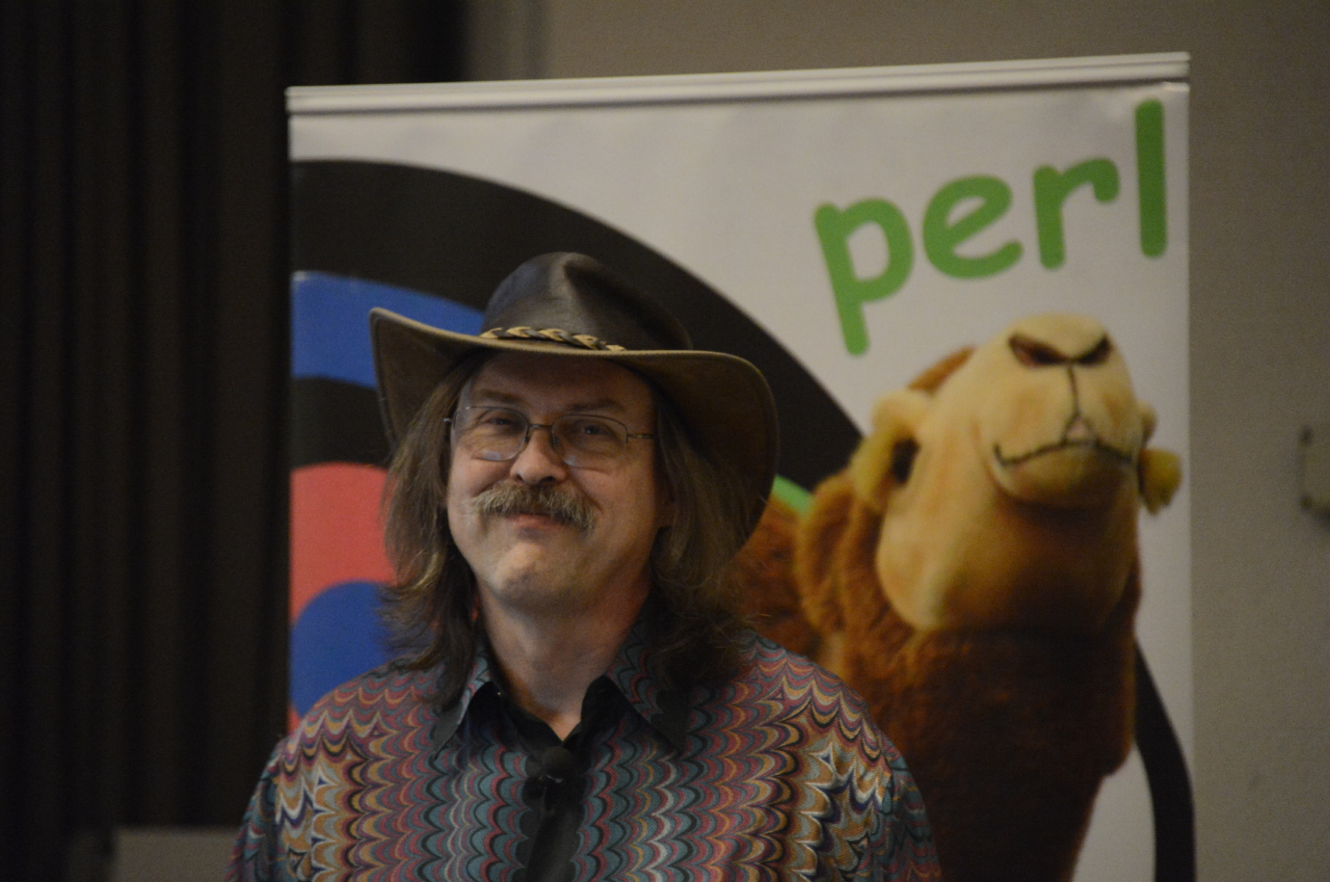
懒
优秀的程序员全是懒人
懒惰，没有耐心以及老子天下第一
Notes:
Larry wall
1 怎么做 懒和勤, 引出后面的内容
2 每个展开描述 ,举例, 直接写在页面上, 40页内

Slide 15
懒
善用工具-灵活使用键盘
Ctrl+tab, Alt+tab
F2
Alt+F4, Ctrl+F4
Win
Win+R
Win+P
Win+m

Slide 16
懒
善用工具-文件管理
TotalCommand
F3
F4, shift+F4
Ctrl+D
Alt+D
←
F10
Alt+enter
Ctrl+m
Everything

Slide 17
懒
善用工具-文本编辑
UE
Home, End
Ctrl+R
Ctrl+F
Ctrl+shift+F
正则表达式
Ctrl+G
Ctrl+C
Excel
Notes:
EXCEL 对一致性, 性能统计等非常有用

Slide 18
懒
善用工具-IDE(VS+VA)
F9, F5, F10, F11, shift+F11, F2
Alt+G
Alt+M
Alt+shift+O
Ctrl+shift+f
Ctrl+shift+r
Ctrl+-
Ctrl+j

Slide 19
懒
善用工具
内存分析工具
IntelInspector
Valgrind
AddressSantizer
性能分析工具
vtune
oprofile
Notes:
添加截图

Slide 20
懒
模块,框架, 保持开放的心态,拿来主义
Boost
Tinyxml, Jsoncpp
MD5
Protobuff
Tensorflow
Notes:
模块级别上 有现成的直接用, 复用组件, 框架等

Slide 21
懒
代码,不重新发明轮子
写代码的时候总是想象维护你代码的家伙是一个知道你住在哪里的暴力精神病患者
Martin Golding
一个人写的烂软件将会给另一个人带来一份全职工作
Jessica Gaston
同一份代码不读第三遍

Slide 22
懒
软件开发各阶段占比
需求,设计,开发,测试 30%
软件维护 70%
要求我们尽量加快软件维护速度
软件维护的4种类型
改正性维护
适应新维护
完善性维护
预防性维护
Notes:
代码不规范 ,不规整 ,不可读, 不但在开发阶段会导致大家浪费时间, 在软件的其他阶段浪费的时间更多
对于长生命周期软件来说

Slide 23
懒
Bug-软件开发者加班的根源
维护的4个阶段均可能产生大量的bug
阿波罗登月的Bug
Google异常处理产生的Bug
讯飞修复一个简易Bug的最低耗损
云端2.5人日+6000元
嵌入式端, 无法计算
最大的懒惰是尽量不生产BUG
Notes:
维护的4个阶段均会产生大量的bug
直接损失

Slide 24
勤
高效程序员的特征
精力充沛
思维敏捷
动手能力强
工作效率高
Notes:
如何做到以上几点, 唯有勤奋

Slide 25
勤
时间管理
定制生活目标，按照重要程度排序
集中精力完成最重要的任务
每时每刻铭记你的最重要的目标
用金钱衡量时间
不要太执着于完美
为每个任务设置一个时限
试着为每天的工作制定时间表
Notes:
同学们是否总觉得没有时间, 没时间学习, 没时间锻炼, 没时间谈女朋友
勤奋的首要条件是 合理安排时间,
良好的时间管理及生活习惯, 可以为大家带来清晰的头脑与强健的体魄

Slide 26
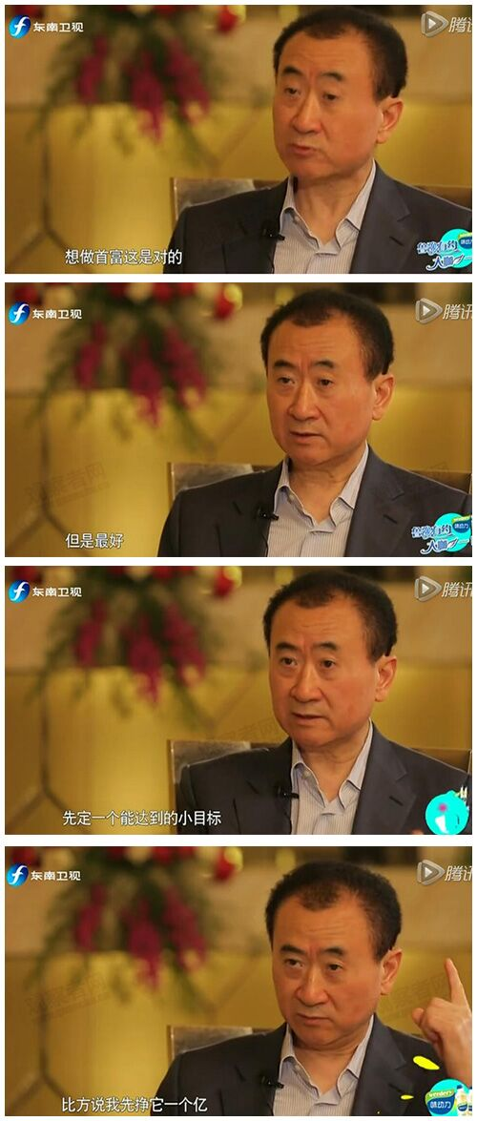
勤
目标管理-Smart原则
s即specific，代表具体的，指绩效考核要切中特定的工作指标，不能笼统；
m即measurable，代表可度量的，指绩效指标是数量化或者行为化的，验证这些绩效指标的数据或者信息是可以获得的；
a即attainable，代表可实现的，指绩效指标在付出努力的情况下可以实现，避免设立过高或过低的目标；
r即relevant，代表相关性，指实现此目标与其他目标的关联情况；
t即time－based，代表有时限，注重完成绩效指标的特定期限。
Notes:
勤奋的第二点是目标导向

Slide 27
勤
团队合作
什么是团队
合理利用每一个成员的知识和技能协同工作，解决问题，达到共同的目标
合理的团队组合
新老结合
人员角色互补
实干者,协调者,推进者,创新者,信息者,监督者,凝聚者,完美者
团队目标与个人目标的统一
新同学容易产生的错误, 只顾个人目标
Notes:
实干者
实干者非常现实，传统甚至有点保守，他们崇尚努力，计划性强。喜欢用系统的方法解决问题；实干者有很好的自控力和纪律性。对团队忠诚度高，为团队整体利益着想而较少考虑个人利益。
协调者
协调者能够引导一群不同技能和个性的人向着共同的目标努力。他们代表成熟、自信和信任，办事客观，不带个人偏见；除权威之外，更有一种个性的感召力。在团队中能很快发现各成员的优势，并在实现目标的过程中能妥善运用。
推进者
说干就干，办事效率高，自发性强，目的明确，有高度的工作热情和成就感；遇到困难时，总能找到解决办法；推进者大都性格外向且干劲十足，喜欢挑战别人，好争端，而且一心想取胜，缺乏人际间的相互理解，是一个具有竞争意识的角色。
创新者
创新者拥有高度的创造力，思路开阔，观念新，富有想象力，是“点子型的人才”。他们爱出主意，其想法往往比较偏激和缺乏实际感。创新者不受条条框框约束，不拘小节，难守规则。
信息者
信息者经常表现出高度热情，是一个反应敏捷、性格外向的人。他们的强项是与人交往，在交往的过程中获取信息。信息者对外界环境十分敏感，一般最早感受到变化。
监督者
监督者严肃、谨慎、理智、冷血质，不会过分热情，也不易情绪化。他们与群体保持一定的距离，在团队中不太受欢迎。监督者有很强的批判能力，善于综合思考谨慎决策。
凝聚者
是团队中最积极的成员，他们善于与人打交道，善解人意，关心他人，处事灵活，很容易把自己同化到团队中。凝聚者对任何人都没有威胁，是团队中比较受欢迎的人。
完美者
具有持之以恒的毅力，做事注重细节，力求完美；他们不大可能去做那些没有把握的事情；喜欢事必躬亲，不愿授权；他们无法忍受那些做事随随便便的人。
只有团队走的远, 才有个人的发展空间

Slide 28
勤
多学
项目中学习(点)
学习项目中要用到的知识
学习其余成员解决问题的方法
学习项目开发流程
学习项目对外支持交流流程
学习项目管理流程

Slide 29
勤
多学
系统的学习(面)
管理流程-软件工程
开发流程-敏捷软件开发
项目知识-tensorflow从入门到精通
Intel系统优化手册

Slide 30
勤
多学
教学式学习(融会贯通)
分享自己所学
积极讨论
增进了解,达成一致
Notes:
对新方法的了解, 会促使团队成员信任并使用新方法, 从而给了个人更加深入学习的机会

Slide 31
勤
多练
红专并进,理实交融
用科学指导实践
站在前人的肩膀上
纸上得来终觉浅 绝知此事要躬行
避免眼高手低
折磨中砥砺前行,痛苦的彼岸使人自信
真正的专家是知道系统为何不正常工作的人,比如开车
Notes:
举个例子, 效率优化? Bug调试?

Slide 32
勤
多交流-同理心
交流的媒介
数学家-公式
文学家-文字
程序员-代码及文档
大家马上面临的情况-以己度人
文档太简单或者完全没有文档
文档过时,和现有设计完全不对应
代码不规范,没有注释
变量名函数名完全不能理解意思
长篇大论的函数, 没有分段,没有主题
狗屎一般的代码,完全看不懂
Notes:
看到漂亮的代码和算法总是给我们激励, 包含2个方面 ,1 赞叹学习 2 反思 ,为何我没有想到呢
好的工程师总是写出漂亮的代码

Slide 33
勤
多思考
思而不学则罔,学而不思则殆
聪明的程序员使用50%-70%的时间用来思考，尝试和权衡各种设计和实现，而用30%–50%的时间是在忙碌着编码,调试和测试
蠢的程序员会拿出来100%-150%的时间来忙着赶进度，返工,重构，fix大量的bug…所以,越差的团队一般会越忙,而且还忙不完
Notes:
多思考需求 多思考需求 多思考编码 多提炼框架

Slide 34
勤
Google对bug的处理
时候总结与交流
事故分析报告
评选本月最佳事故总结
成立事故总结阅读俱乐部
Notes:
指责:
我们需要重写整个复杂后端系统. 在过去三个嫉妒中 ,它每周都在出问题.我们对一点一点修复他的问题已经烦透了. 真的, 如果我再收到一个报警, 那我就自己重写了
对事不对人
通过重写整个后端系统, 可能可以避免这些烦人的报警信息继续发生,看目前版本的维护手册非常冗长, 学习成本很高. 相信重写 ,可以减少报警信息 ,蔚来的工程师也会感谢我们的

Slide 35
勤
客户投诉
内部投诉
1D-成立团队
5D-制定改善对策
及初步验证
2D-定义问题
6D-执行改善措施
及效果验证
3D-制定临时措施
7D-预防再发生
(标准化）
4D- 原因分析
及验证
8D-团队祝贺
（财务结余）
问题解决
客户满意
Notes:
我们看一下通用公司对bug是怎么处理的

Slide 36
勤
通用对Bug的处理
8D报告
对问题穷根究底
有一次，大野耐一在生产线上的机器总是停机，虽然经过多次修理并不改善。于是，大野耐一与工人进行了以下的问答
为什么机器停了?” | 保险丝断了 | 更换保险丝
为什么保险丝断了 | 因为超过了負荷 | 减小负荷
为什么超负荷呢?” | 因为轴承的润滑不够 | 加润滑油
为什么润滑不夠?” | 因为润滑泵吸不上油來 | 清理润滑泵
为什么吸不上油來?” | 因为油泵轴磨损、松动了 | 换润滑泵
为什么磨损了呢?” | 因为沒有安裝过滤器，混进了铁屑等杂质。 | 安装过滤器
Notes:
大家在处理BUG的时候, 要抓到问题的根本bug ,不要猜测, 不要把bug越埋越深

Slide 37
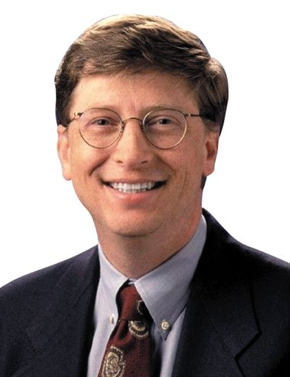
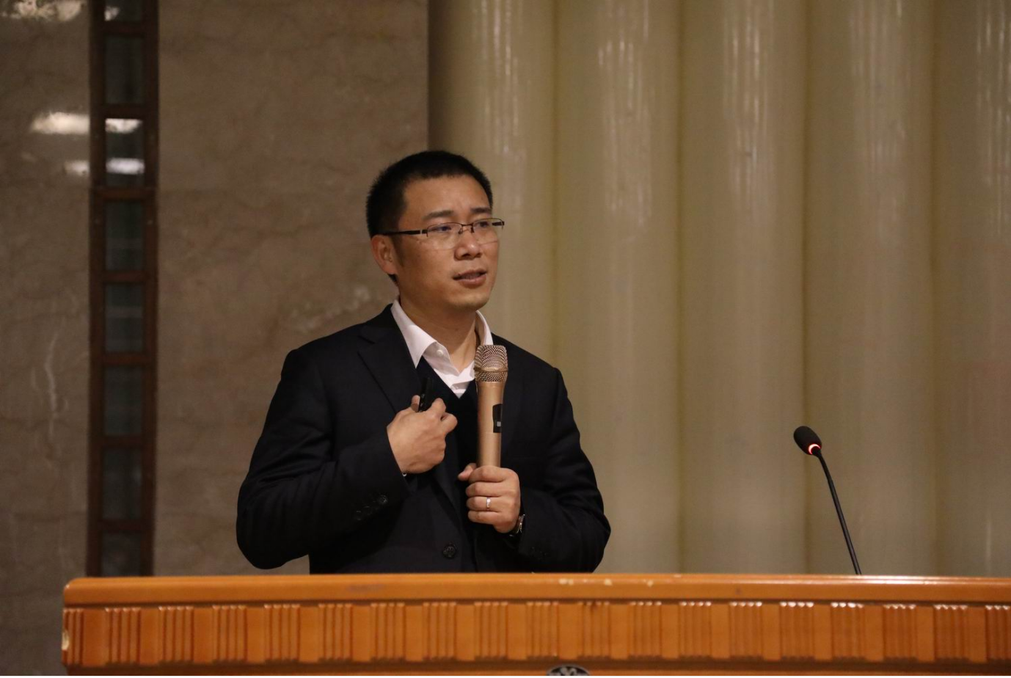
共勉
写软件代表的是世界的将来
研究的一切成果要靠工程才能落地, 客户所能品评显示我们品质的唯有工程

